Slide 1
阿米卡移动解决方案
系统介绍
PRESENTED BY 阿米卡科技

Slide 2
目录与内容
系统架构
这一部分主要介绍客户端的各个功能
这一部分主要是对医生端的功能进行解析
客户端
医生端
这一部分笼统介绍整个系统框架，各个部分的功能与面向的使用人群
这部分主要着重于对整个系统的管理后台进行介绍
管理后台

Slide 3
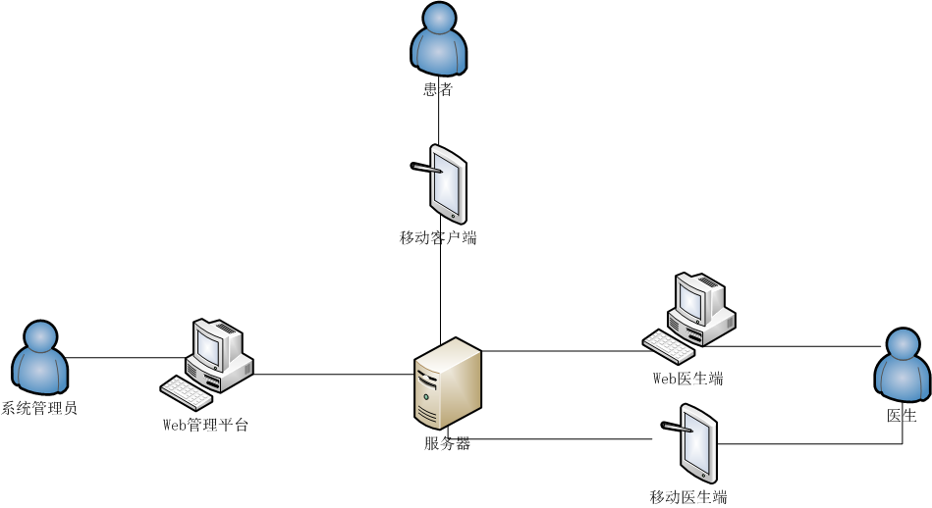
系统架构
系统模块全图
服务器模块
管理平台模块
医生端模块
客户端模块

Slide 4
系统架构
服务器功能解析
数据库服务
视频聊天交互服务
图文咨询数据交互服务医生端模块
图片资源管理服务
其他批处理服务
短信通知服务
在资源足够的情况下，建议各种模块存放于独立的服务器，以便达到性能的最大化

Slide 5
系统架构
医生端
视频会诊
图文咨询
个人资料编辑
文章发布
消息中心
订单管理及订单评价管理
数据统计与报表
结算
医生端主要面向医生为使用对象，帮助医生和患者构建最快捷的服务桥梁，同时为医生提供各种服务以便医生在本系统中使用。
有两个平台使用，Web版本和移动端版本。

Slide 6
系统架构
客户端
查找医生
视频会诊服务
图文咨询服务
相关资讯新闻
订单管理
在线支付
短信通知服务
登陆与注册
客户端主要帮助患者找到相关的医生进行图文咨询和视频会诊并辅助与其它相关功能。

Slide 7
系统架构
管理平台
医生管理
消息中心
订单管理
数据统计与报表
结算
广告与文字管理
新闻管理
会员管理
管理平台主要面向系统管理员和客服人员，对整个系统进行管理。

Slide 8
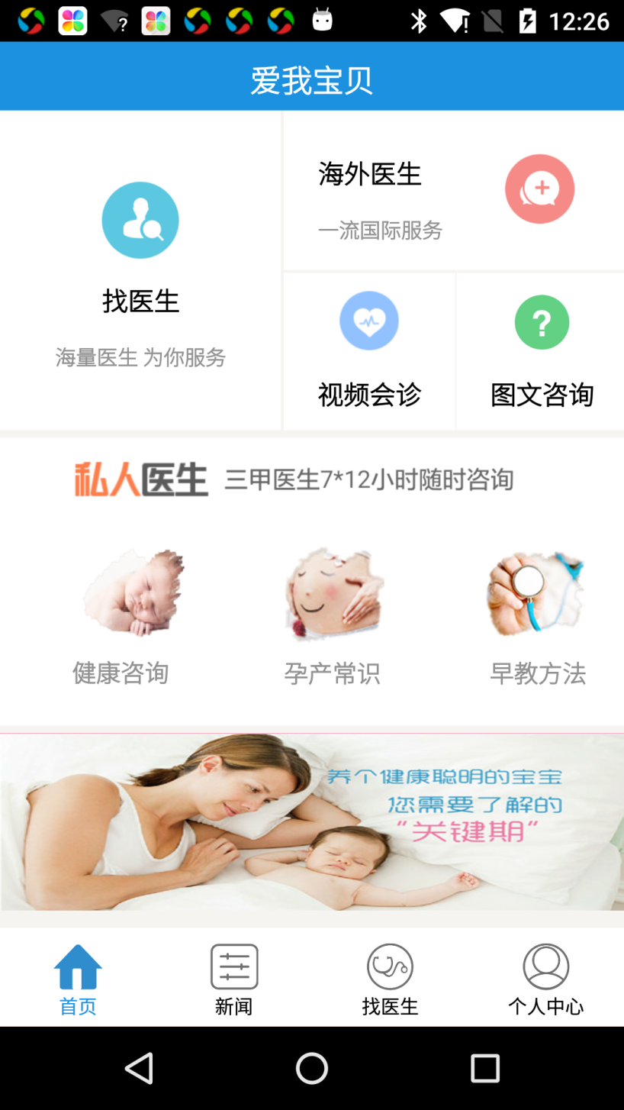
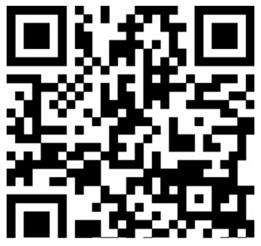
客户端
找医生
资讯新闻
广告
菜单栏
主页
主页作为系统的一个入口，提供快速找到系统所有功能的作用。
下载地址：http://www.myhkdoc.com/AMK/Download/AMKLoveBaby.apk
微信不可用

Slide 9
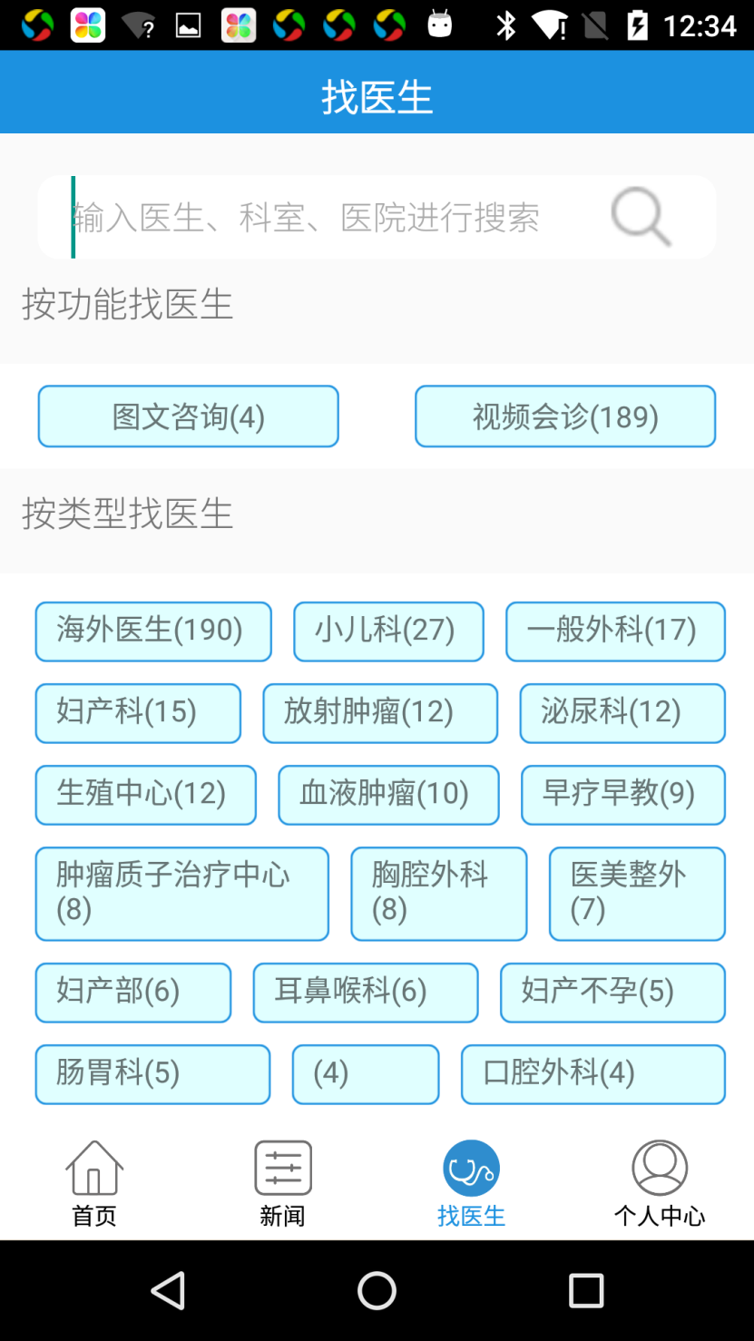
客户端
按名字搜索医生
按功能找医生
按类型找医生
医生分类入口
在这里快速定位自己需要的医生类型

Slide 10
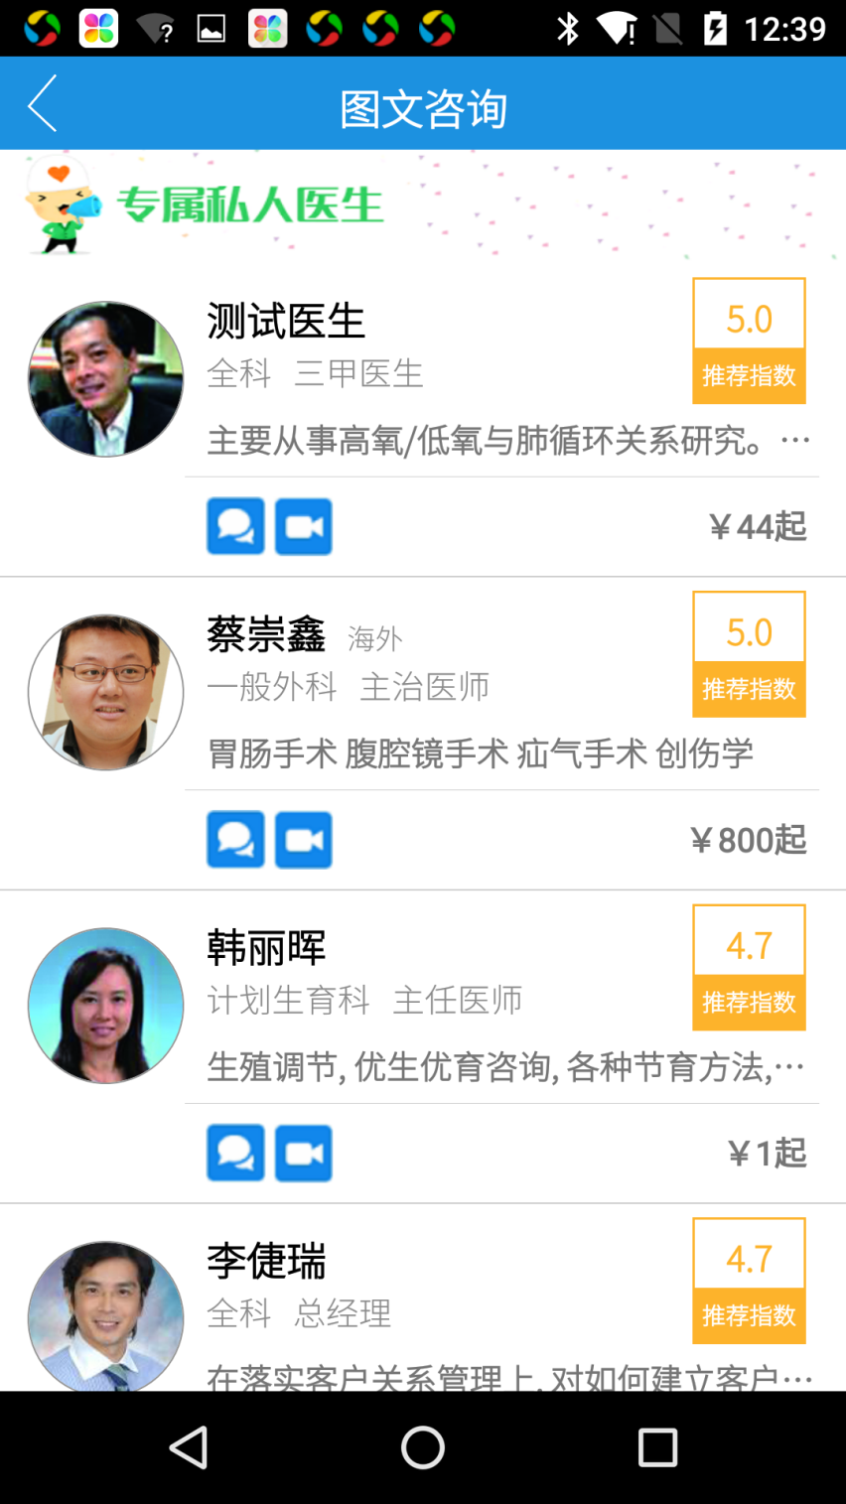
客户端
医生列表
推荐指数
最低价格
可用预约功能
医生列表
根据功能条件列出所有相关的意思，并且按分数排序，直接列出医生可使用功能

Slide 11
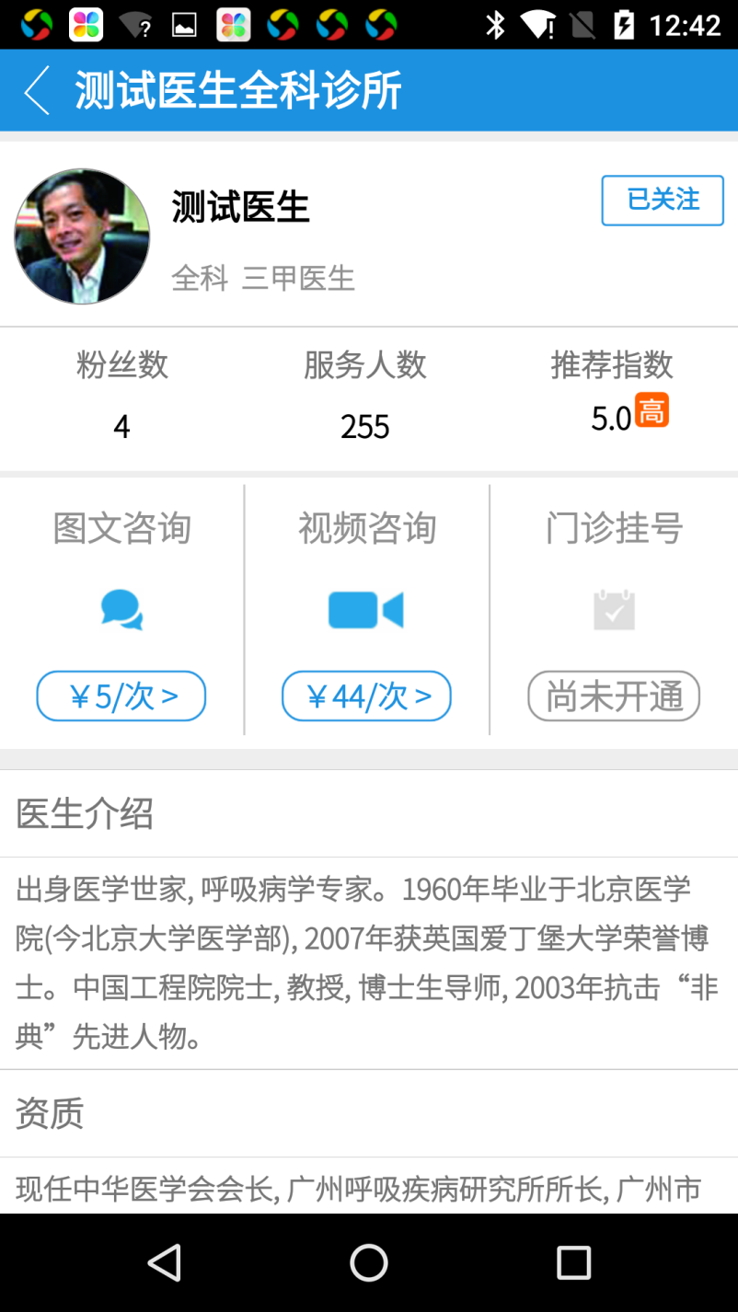
客户端
医生各种介绍信息
相关的数据（粉丝数，服务次数，推荐指数）
图文咨询与价格
视频咨询与价格
医生评论
关注
医生详情
显示某医生的详细信息

Slide 12
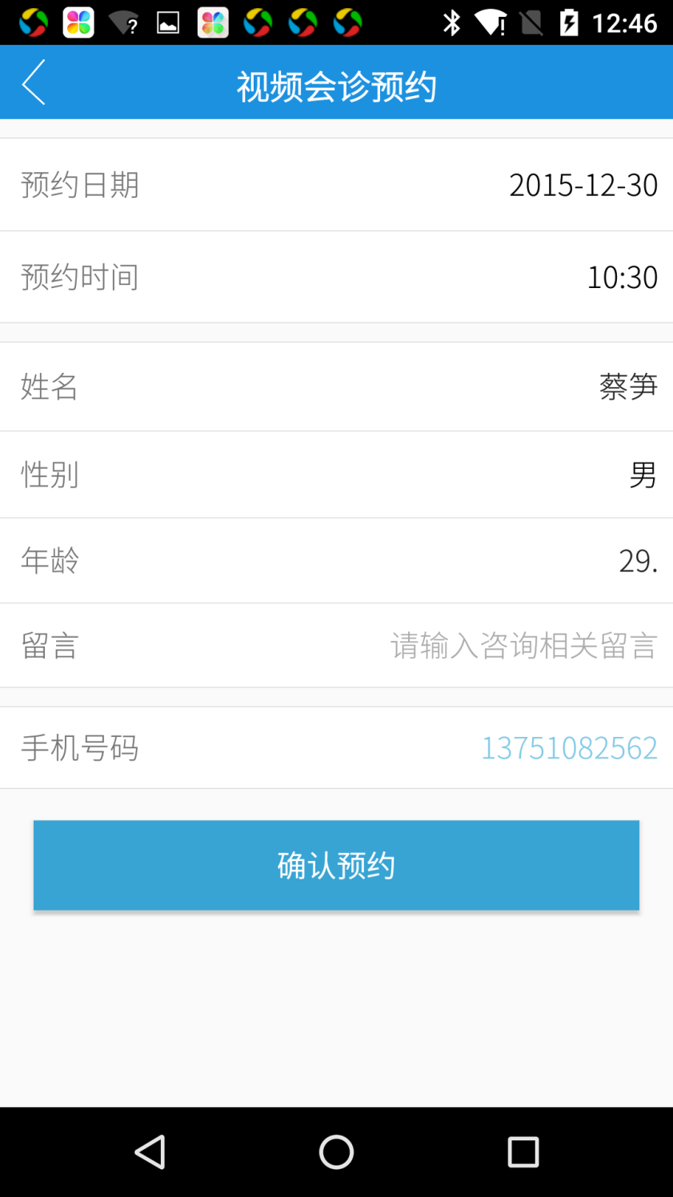
客户端
预约日期与预约时间选择（对两周内的日期进行预约，如果该医生时间被使用，则不可再重复预约某时间段）
资料输入
进行时间锁定预约，并生成订单
预约提交
对预约的相关内容进行确认并且生成提交

Slide 13
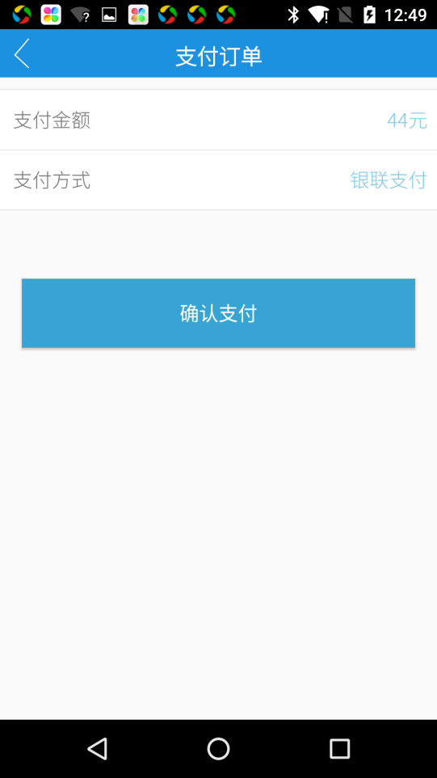
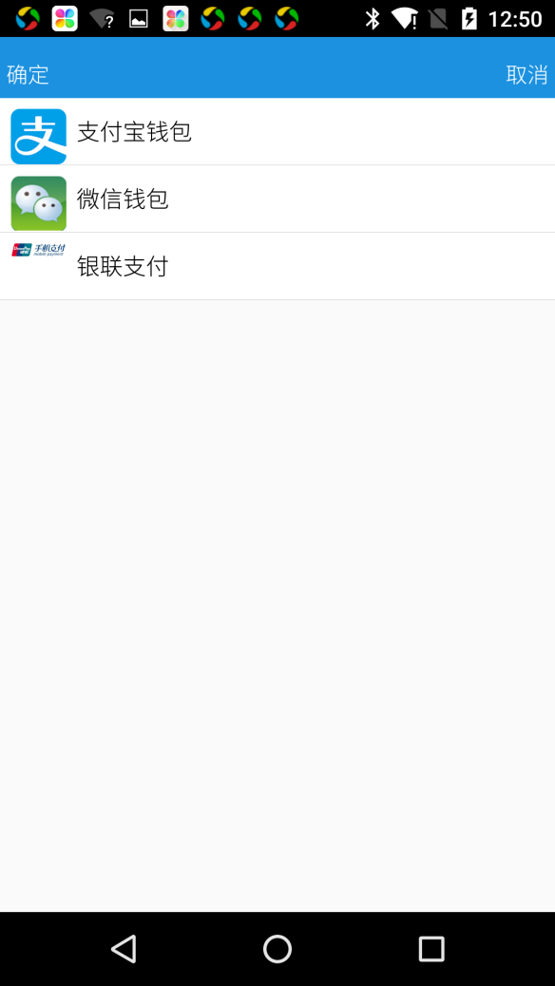
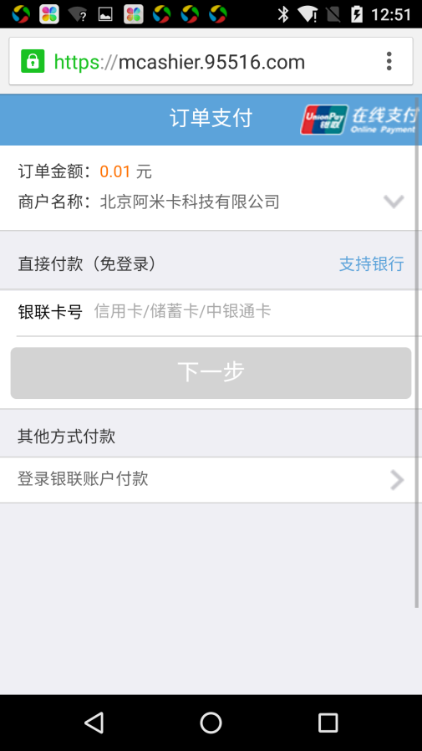
客户端
金额确认
支付宝支付
微信支付
银联支付
支付确认
提供各种支付接口让用户支付

Slide 14
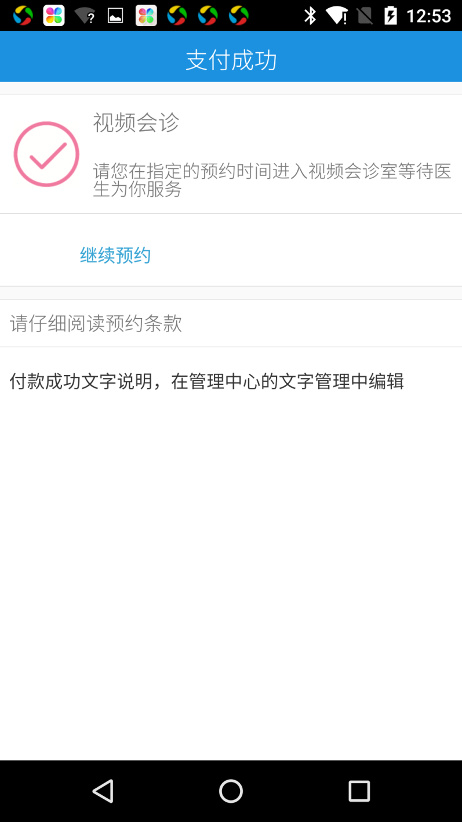
客户端
支付成功确认
显示支付成功和相关条款

Slide 15
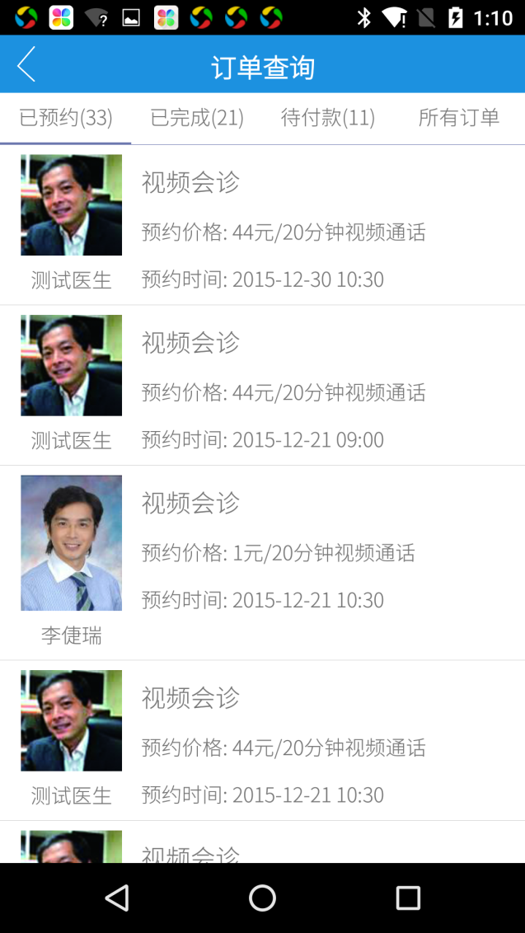
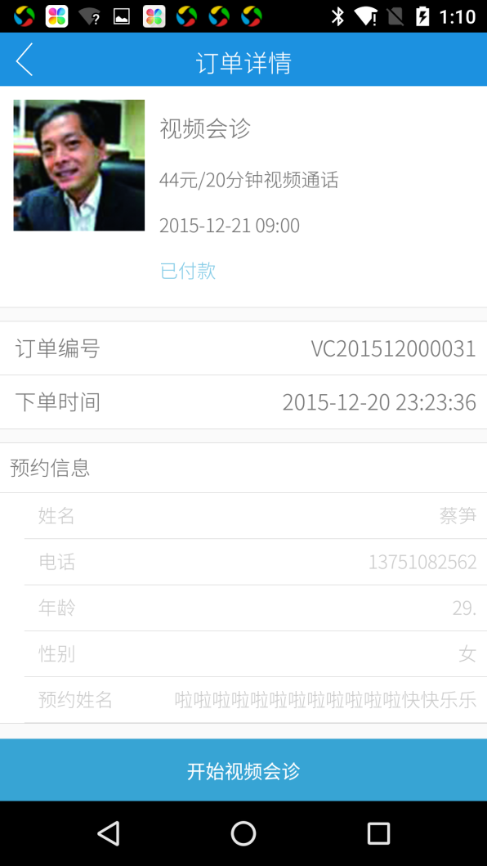
客户端
预约列表
预约详情
开始视频会诊
开始图文咨询
预约订单列表
显示预约订单相关的列表，和详情

Slide 16
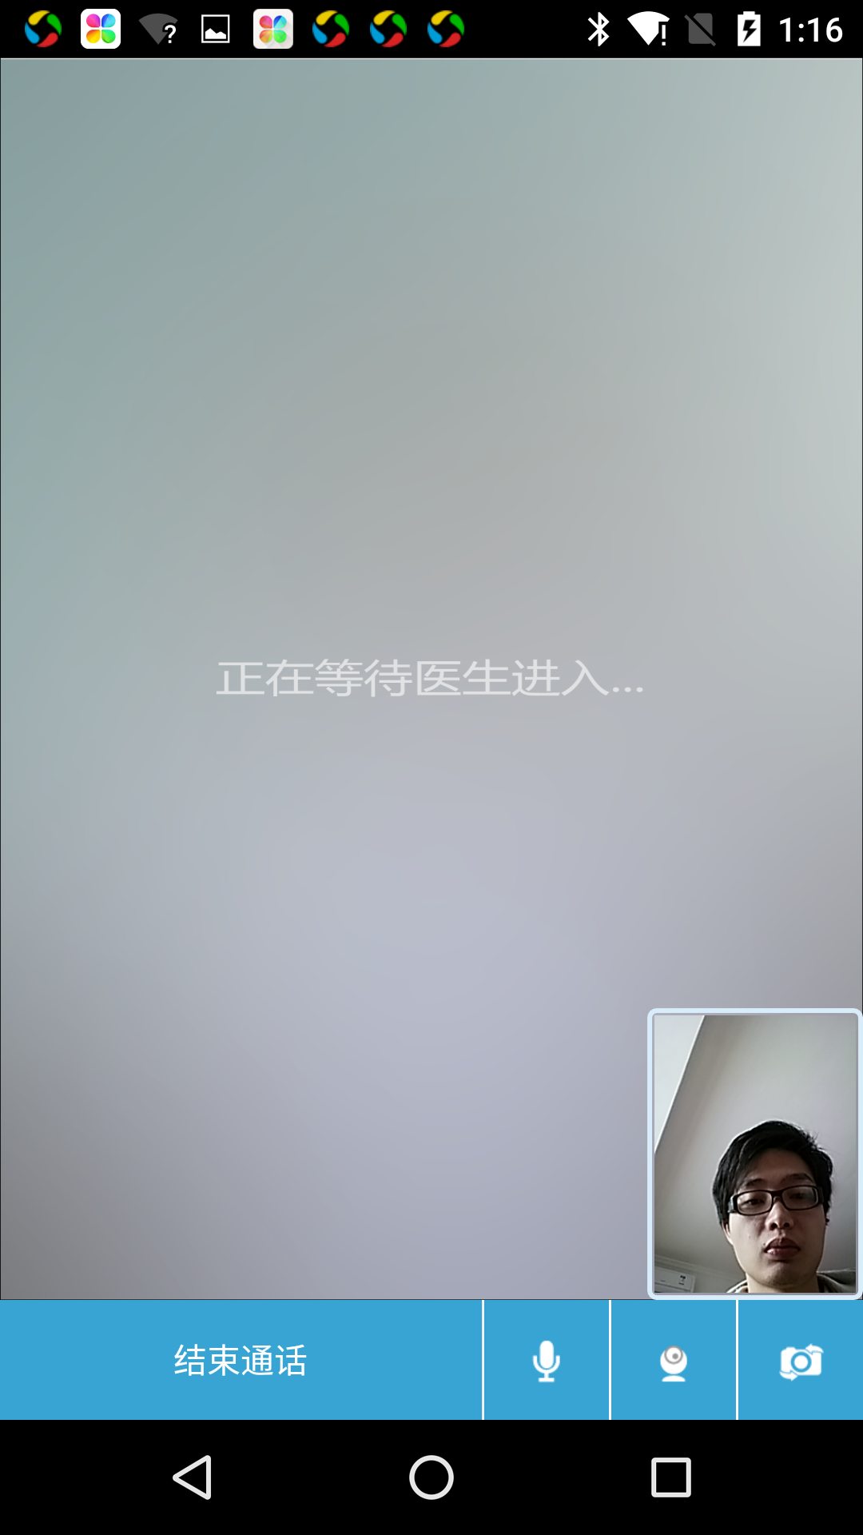
客户端
视频通话功能
麦克风挂起
摄像头挂起
摄像头切换
视频会诊
当接近视频会诊预约时间之后，则用户可以进行视频会诊室，这个有别于微信的视频呼叫，而是患者与医生相处于一个房间的形式，不需要呼叫，直接等待医生开始视频。双方进入视频会诊室即可。

Slide 17
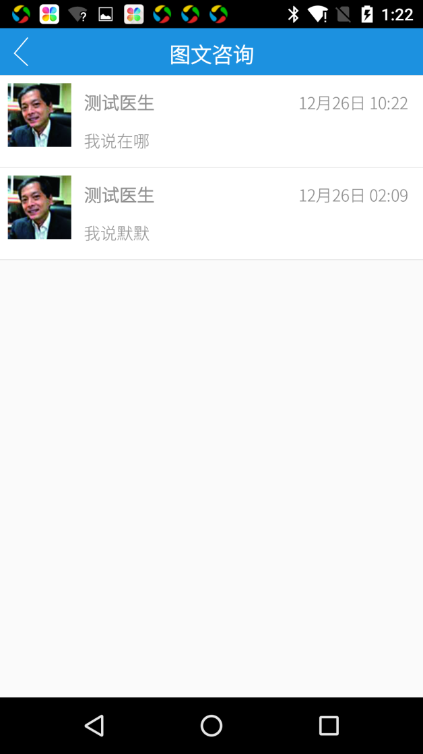
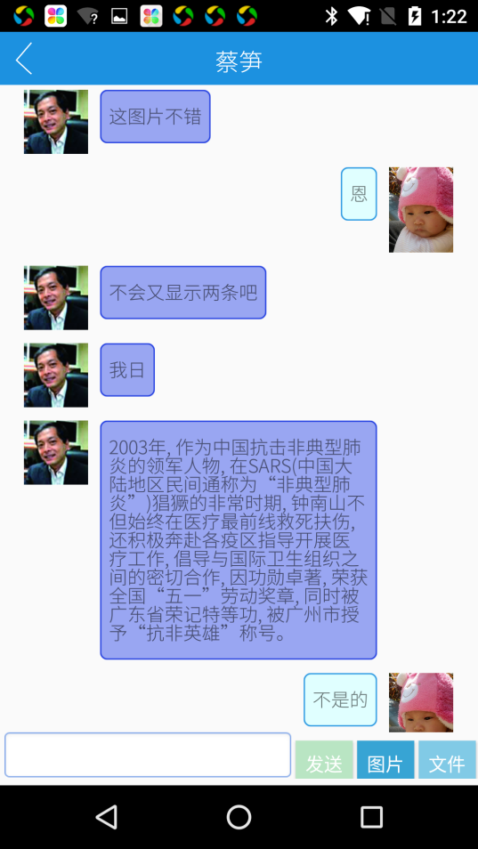
客户端
聊天列表
聊天详情
上传图片
上传文件
发送文字
图文咨询
有别于视频会诊，用户提交图文咨询预约，可以随时随地跟医生进行咨询，但是限于文字，图片和文件的形式。一时间也可以和多个医生进行咨询。

Slide 18
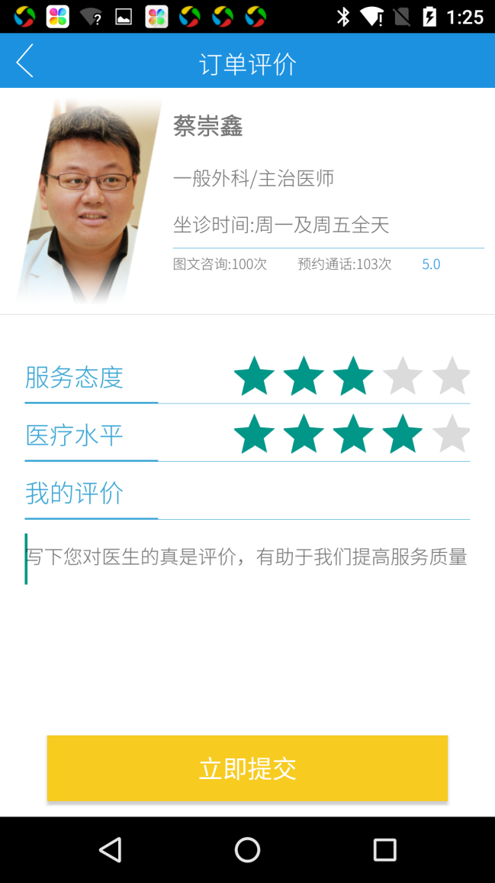
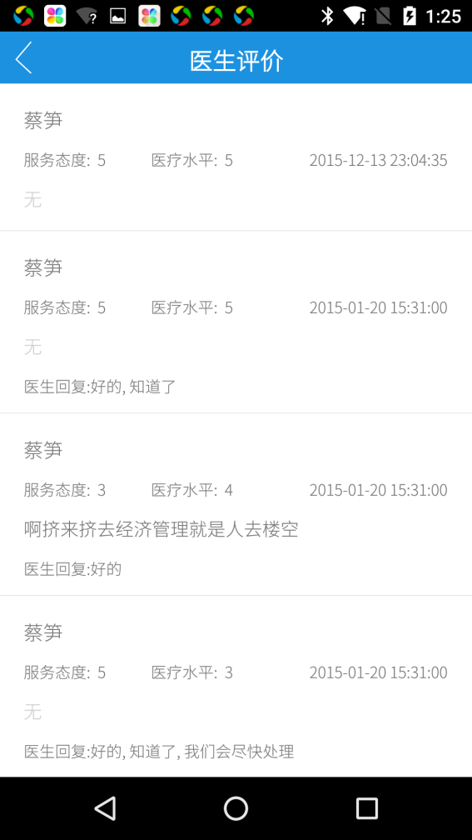
客户端
订单评价
当完成视频或者图文咨询后，客户可以对订单进行评价，评价的文字则直接显示在医生详情中

Slide 19
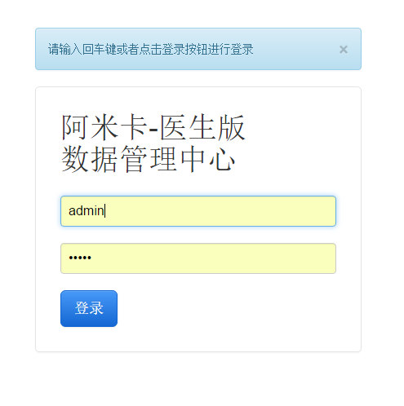
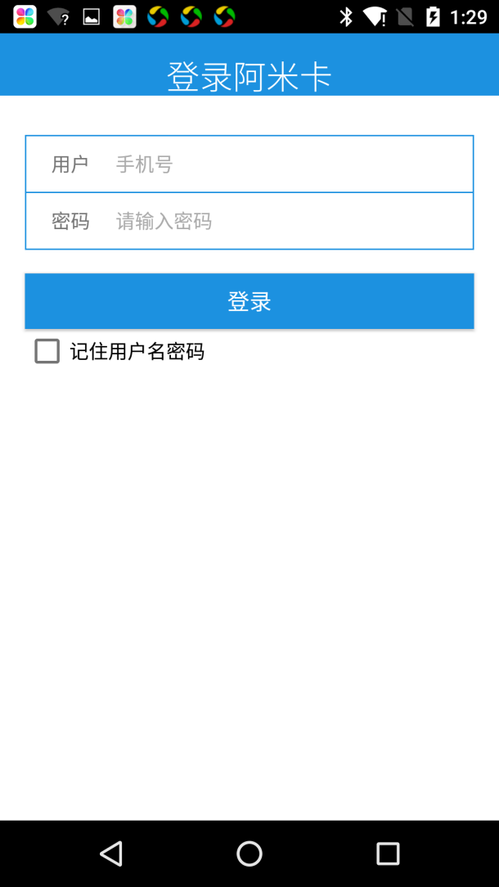

医生端
http://www.myhkdoc.com/AMK/DoctorWeb/index.php
登陆
医生端的主要是被医生使用，其相关登陆账号和密码均有管理平台进行管理
下载地址: http://www.myhkdoc.com/AMK/Download/AmkDoctor.apk (微信5.0后版本不可直接下载)
Web端地址：
http://www.myhkdoc.com/AMK/DoctorWeb/
用户名tw00100
密码888888
微信不可用

Slide 20
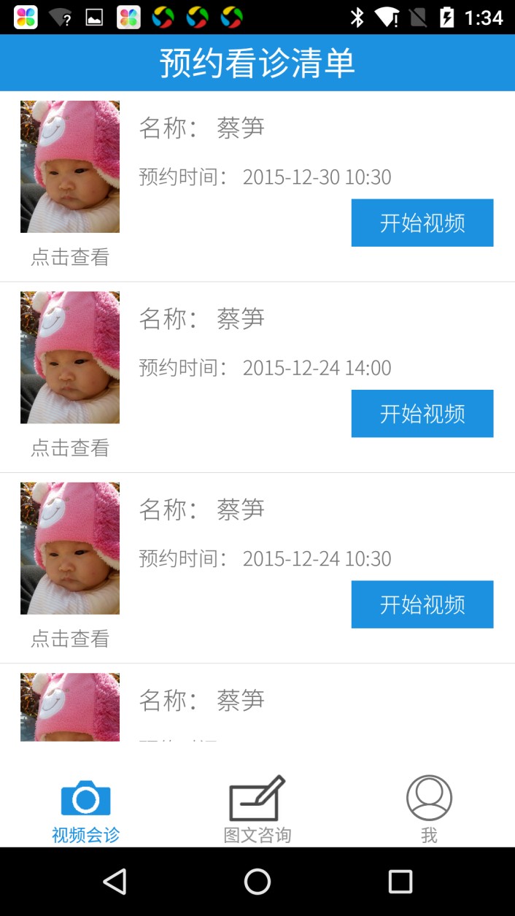
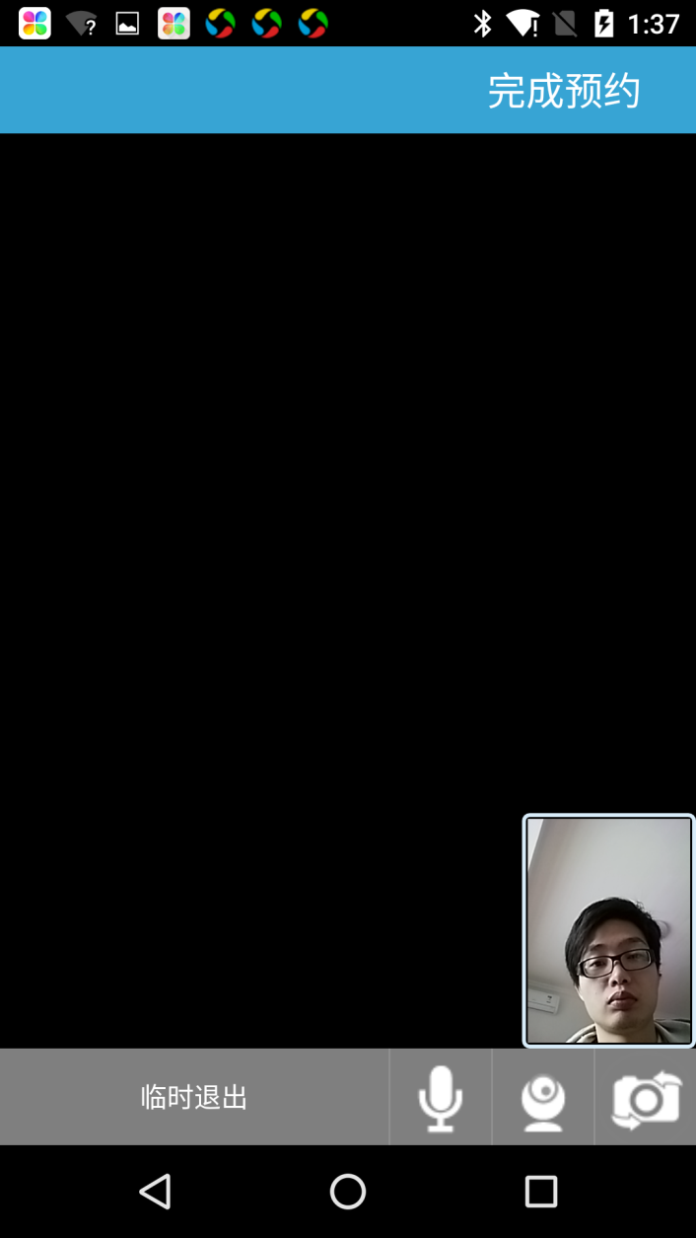
医生端
http://www.myhkdoc.com/AMK/DoctorWeb/videochat.php
视频会诊中心
医生可以在首页快速查看最近的预约会诊名单，立刻为客户进行服务

Slide 21
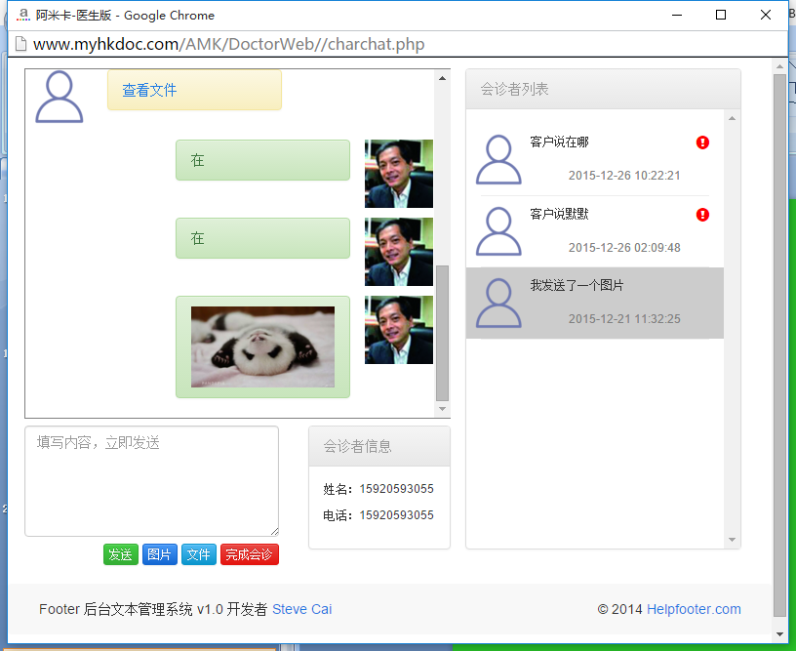
医生端
http://www.myhkdoc.com/AMK/DoctorWeb//charchat.php
图文咨询
医生可以在首页快速进行图文咨询

Slide 22
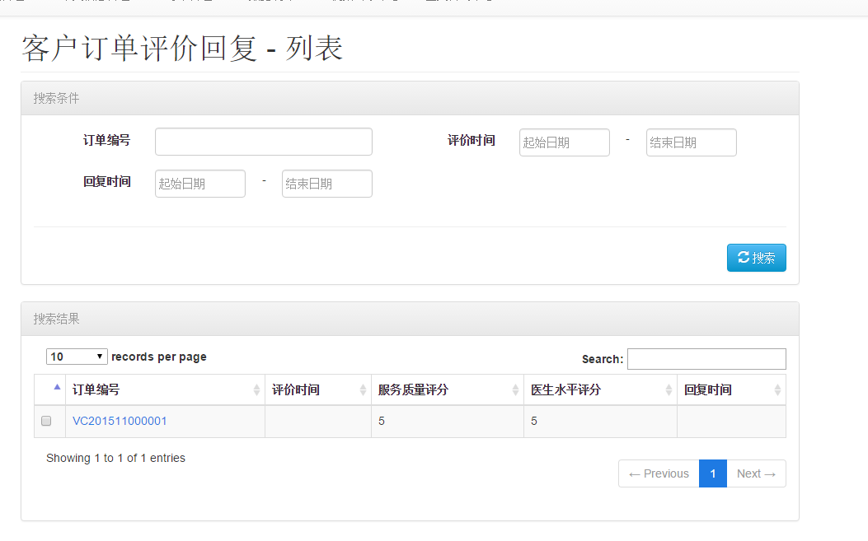
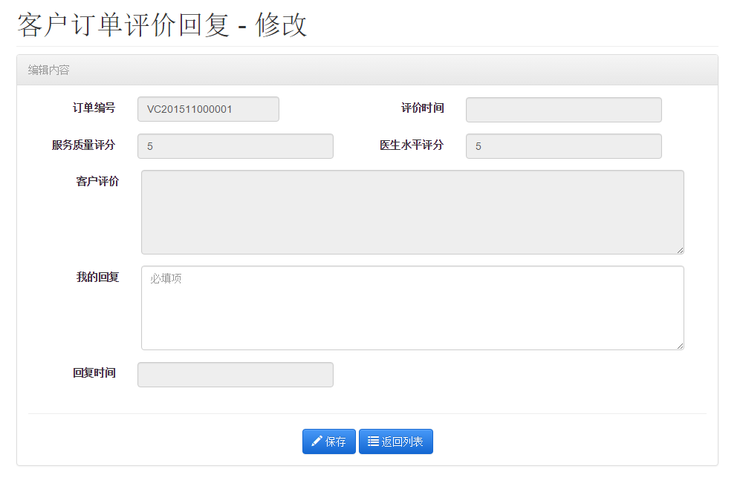
医生端
http://www.myhkdoc.com/AMK/DoctorWeb/Order/ordercomment.php
订单管理中心
查看订单并且回复评论

Slide 23
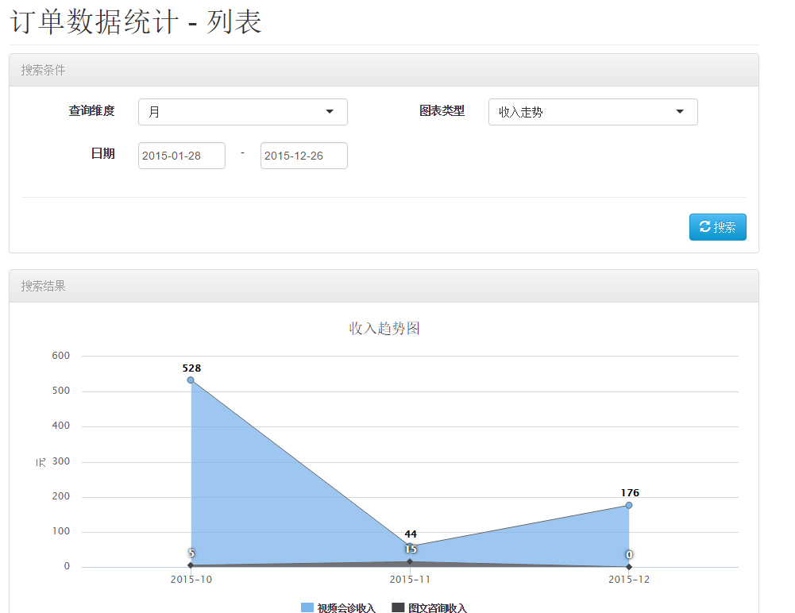
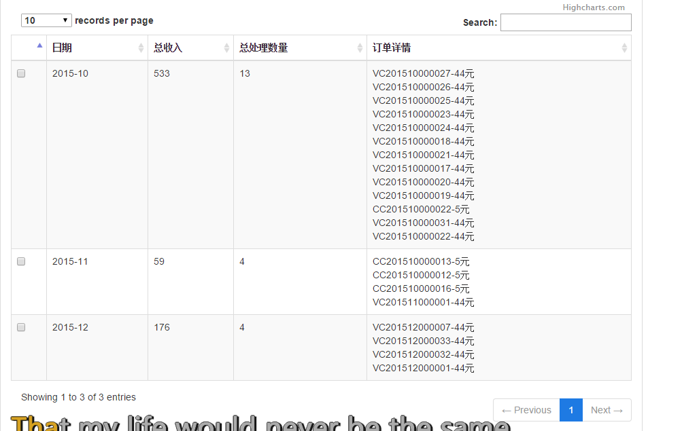
医生端
http://www.myhkdoc.com/AMK/DoctorWeb/videochat.php
统计与报表
查看医生的订单处理数量和收入

Slide 24
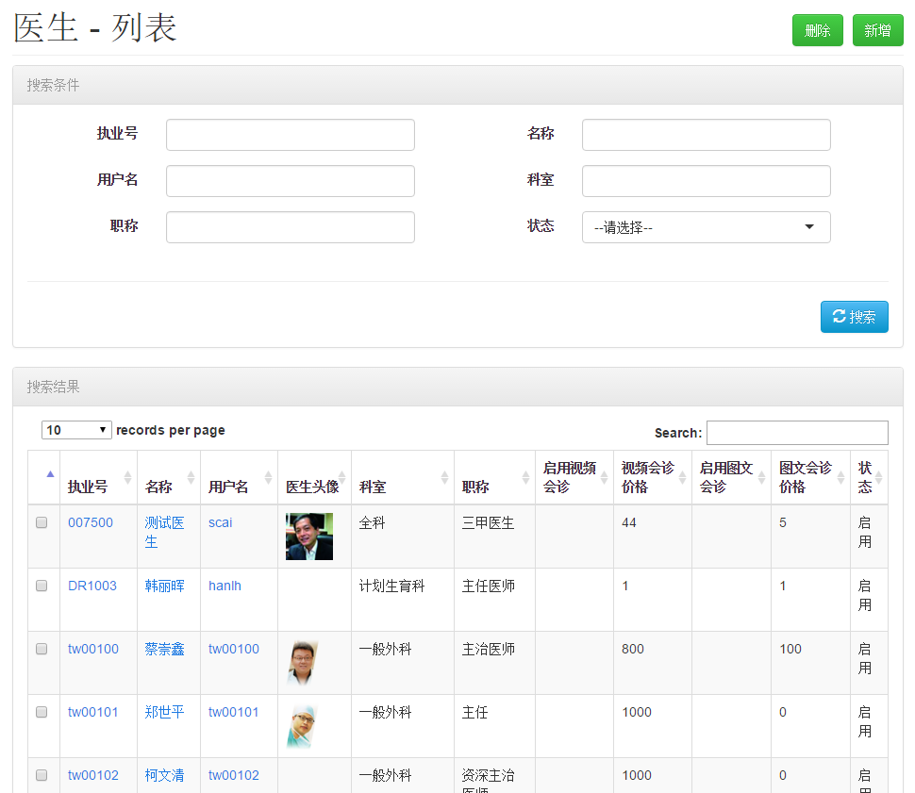
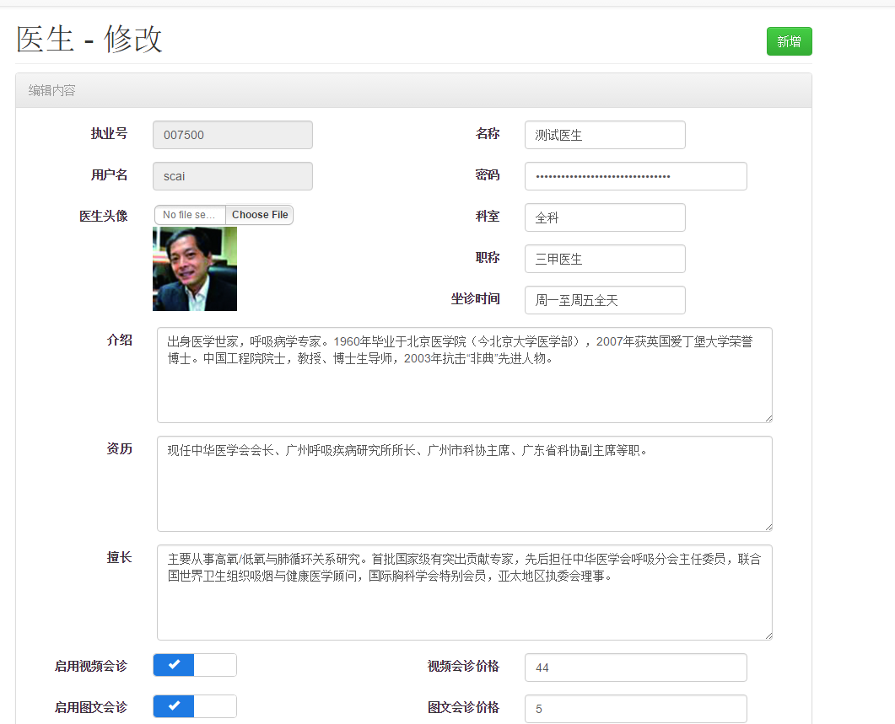
管理平台
搜索医生
添加医生
修改医生
删除医生
管理医生账号
查看医生订单
医生管理
管理医生
其他功能请登录管理平台进行访问：
http://www.myhkdoc.com/AMK/CMS
账号:admin 密码admin

Slide 25

THANK YOU

